Slide 1
Из опыта работы «Кубики Б.П.Никитина «Сложи узор» как развивающая технология интеллектуального развития дошкольников»
Муниципальное дошкольное образовательное автономное учреждение
Центр развития ребенка - детский сад № 120 г. Орска «Крепыш»
Воспитатель 1КВ
Лучкина Инна Сергеевна

Slide 2
«Игрушки, игры – одно из самых сильных воспитательных средств в руках общества. Вы думаете, что просто покупаете игрушку? Нет, вы проектируете при этом человеческую личность!»
Никитин Б.П.
Игра – это способ познания себя и окружающего мира, развитие коммуникативных умений, норм поведения, формирования понятия правила. Для ребенка игра – это целый мир новых открытий.
Особенное место в жизни ребенка занимают развивающие игры, в которых ребенок тренирует: воображение, мышление, память, развивает свои творческие способности.

Slide 3
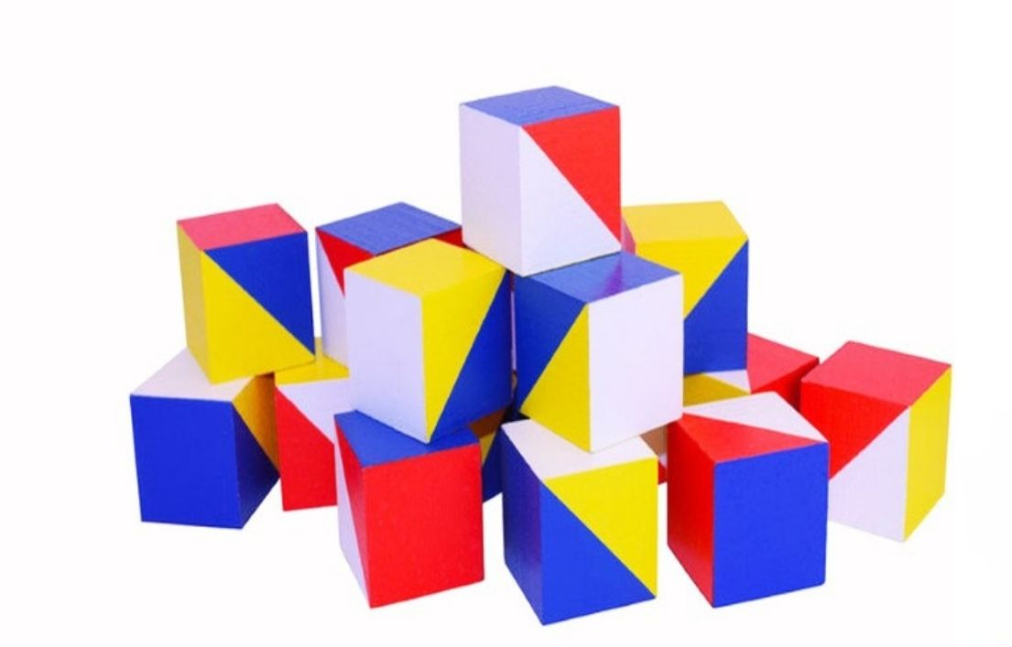

Slide 4

Борис Павлович и Лена Алексеевна Никитины, родители семерых детей из подмосковного города Болшева, авторы многих статей и более 10 книг о своем опыте семейного воспитании. Им принадлежит разработка уникальной методики раннего развития. В ее основе лежит взращивание и воспитание малыша как свободной личности: он самостоятельно познает мир, играя.

Slide 5
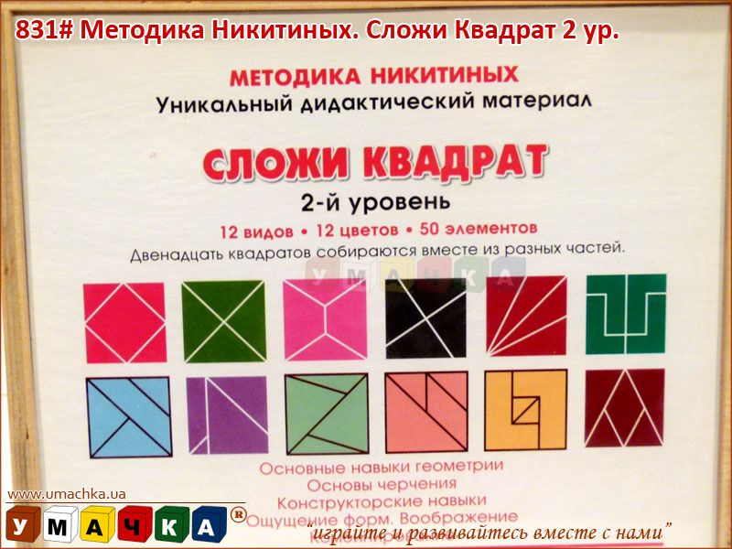
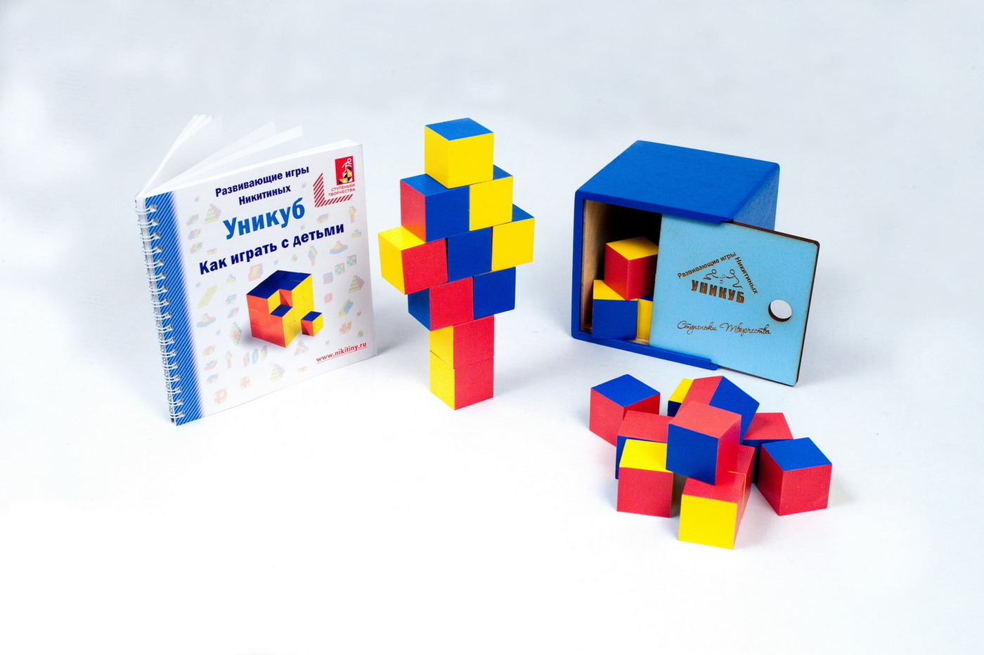
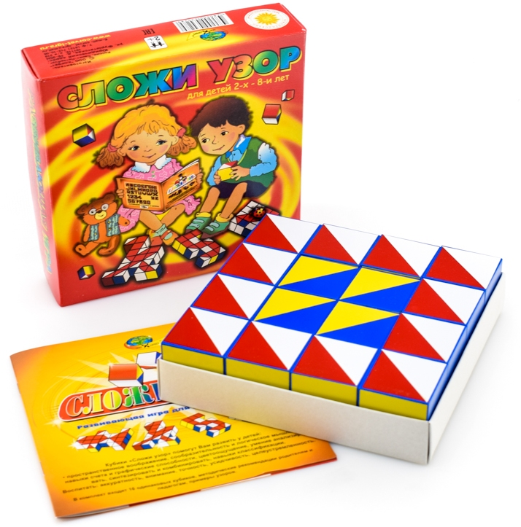
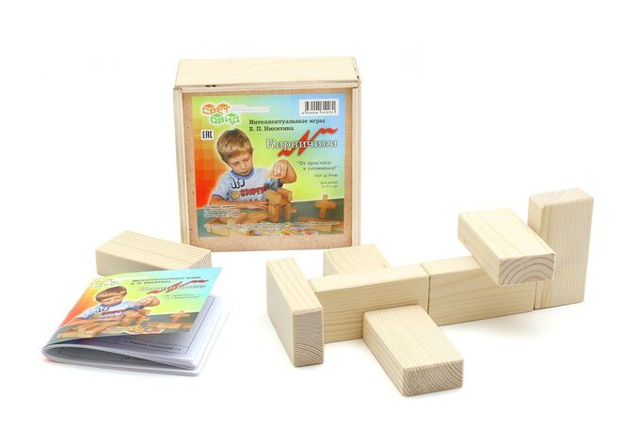
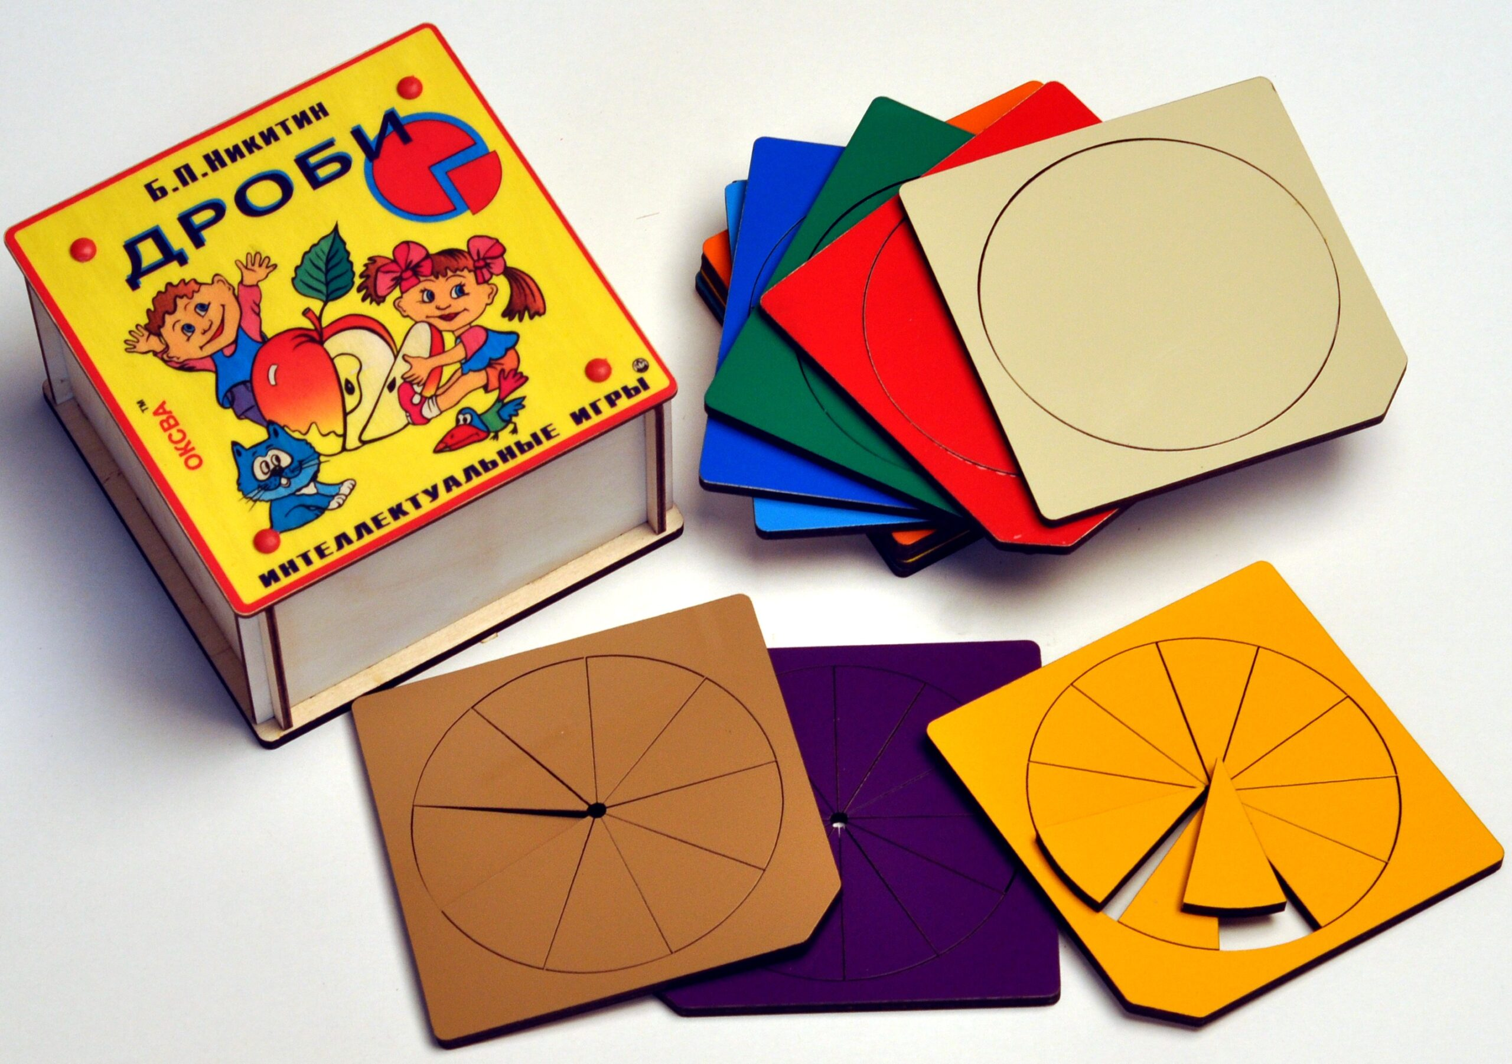
«Сложи квадрат»
«Уникуб»
«Сложи узор»
«Кирпичики»
«Дроби»

Slide 6
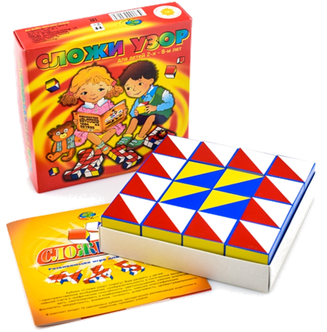

Slide 7
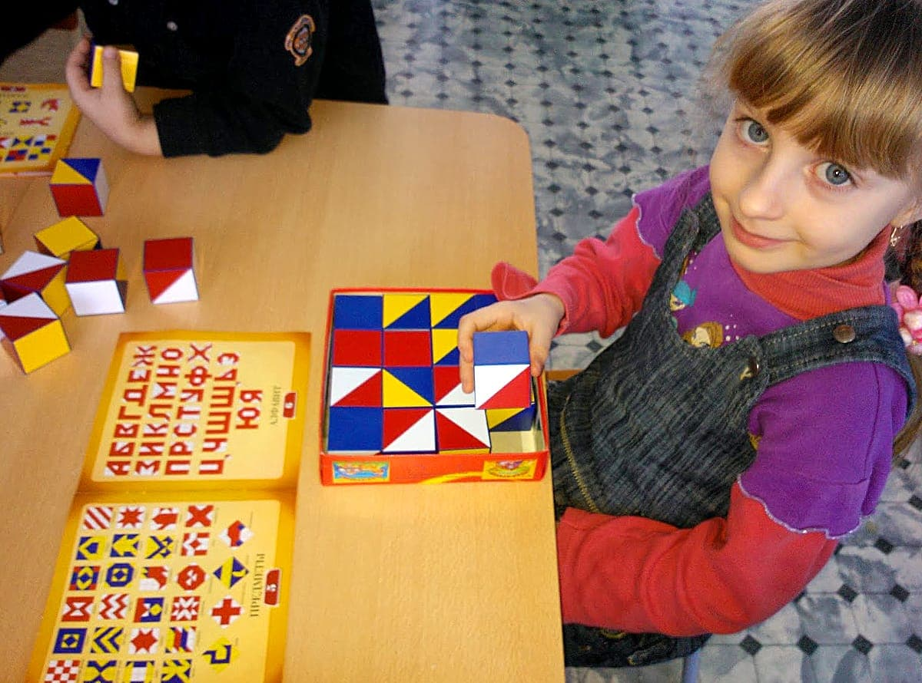
Принципы игры:
1. Доступности
2. Проблемно - ситуативный характер заданий
3. Эмоционально - насыщенная тематика занятий
4. Привлекательность, занимательность
5. Коммуникативный характер, раскрепощенная атмосфера.

Slide 8
Игра решает несколько проблем:
Развивающие игры могут дать пищу для развития творческих способностей с самого раннего возраста.
Их задания-ступеньки всегда создают условия, опережающие развитие способностей.
3. Поднимаясь каждый раз самостоятельно до своего "потолка", ребенок развивается наиболее успешно.
4. Развивающие игры могут быть очень разнообразны по своему содержанию, а кроме того, как и любые игры, не терпят принуждения и создают атмосферу свободного и радостного творчества;
5. Играя в эти игры со своими детьми, родители незаметно для себя приобретают очень важное умение - держать себя в руках, не мешать ребенку самому размышлять и принимать решения, не делать за него то, что он может и должен сделать сам.

Slide 9
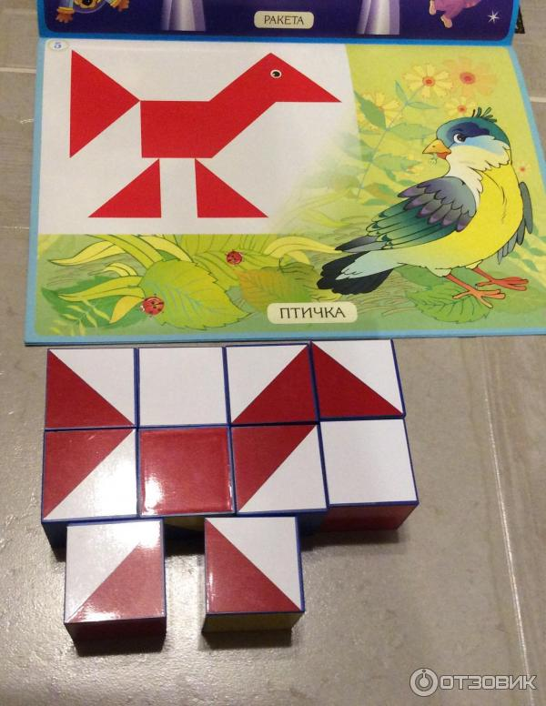
Особенности игры
Главное отличие игры состоит в том, что, играя в них, ребенок выступает как активная сторона и у него воспитывается не умение выполнять работу по предложенному шаблону, а развивается логическое и образное мышление, творчество, умение распознать и построить образ, способность к самостоятельности.
В большинстве своем игры представлены в виде многофункциональных головоломок, предоставляющих простор для творчества. Их можно подстраивать под себя, под свой уровень, свои интересы. Каждая игра имеет набор задач, которые ребенок решает с помощью кубиков, кирпичиков, квадратов из картона или пластика, деталей конструктора-механика и т.д.

Slide 10
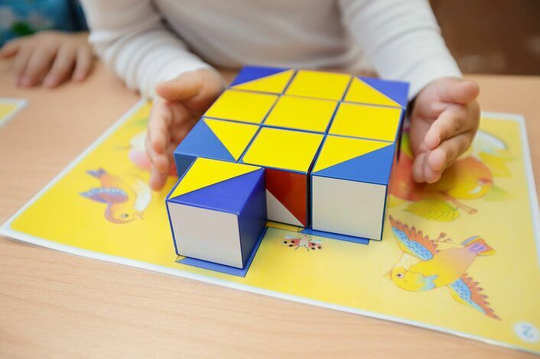
Правила игры
• Сначала взрослый, потом ребенок (выполняя задания вы сможете сами прочувствовать с какими сложностями столкнется ребенок выполняя их)
• Подсказки давать запрещено
• На решение задачи ребенку нужно давать столько времени, сколько требуется
• Если ребенок не справляется, делайте вынужденные перерывы, возвращаясь к простым вариантам

Slide 11
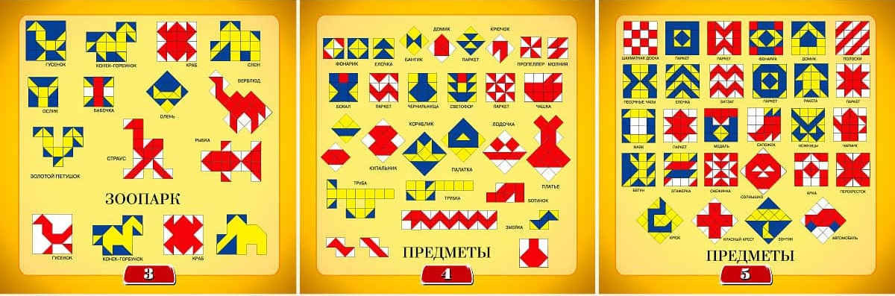
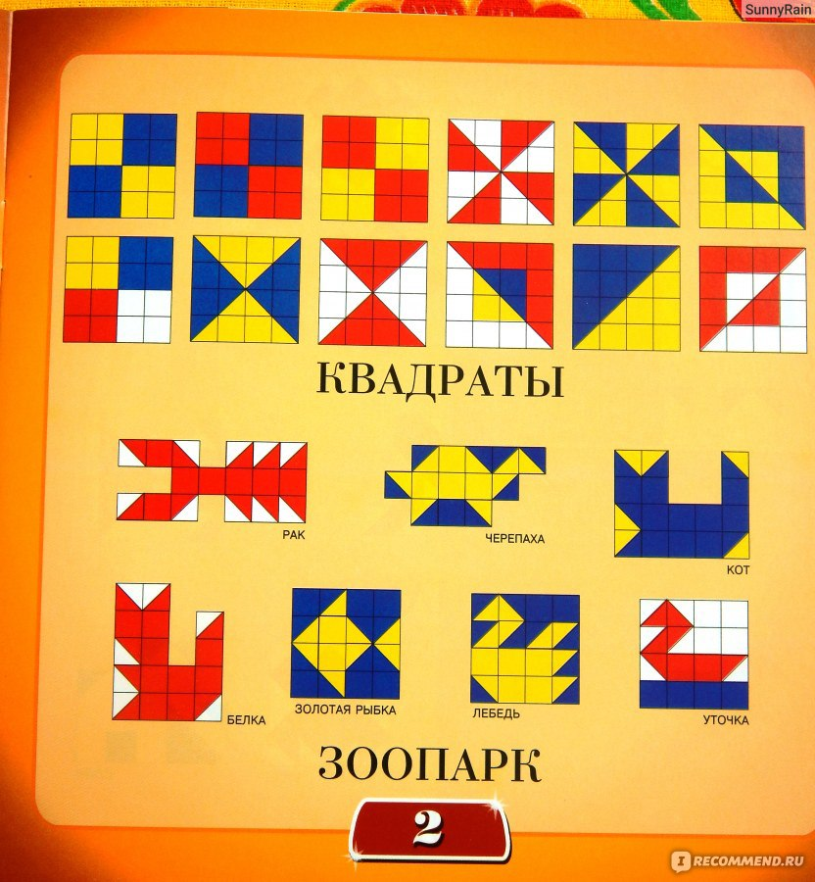
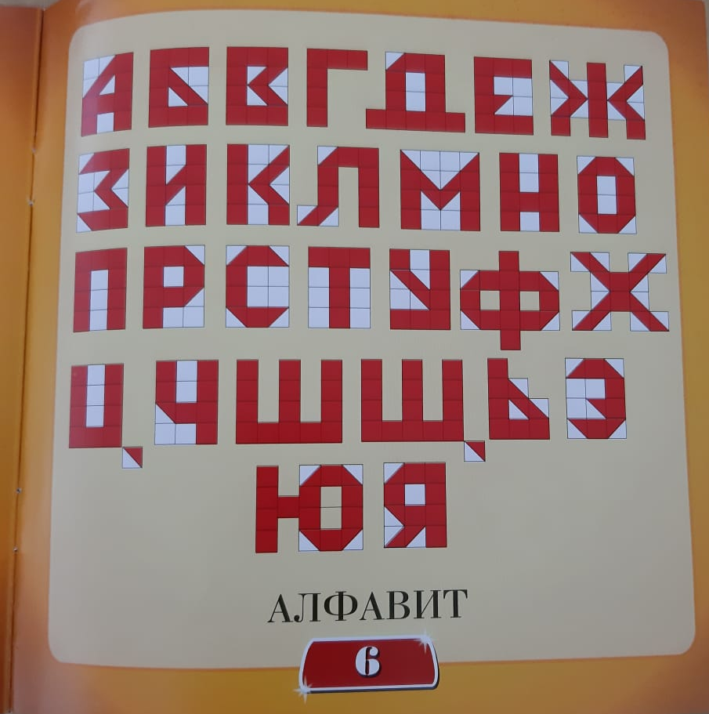
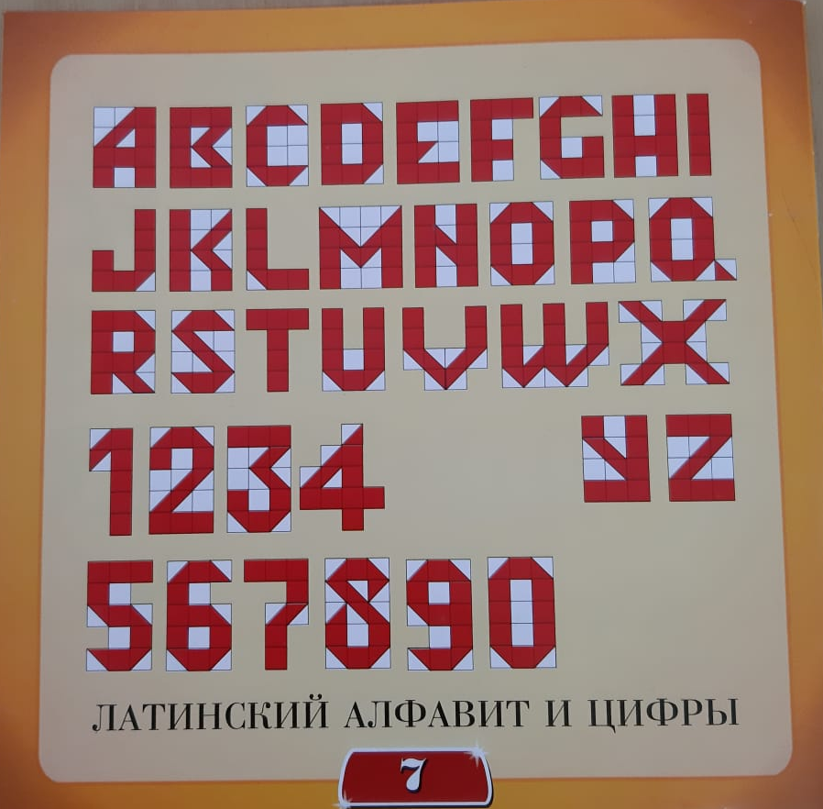

Slide 12
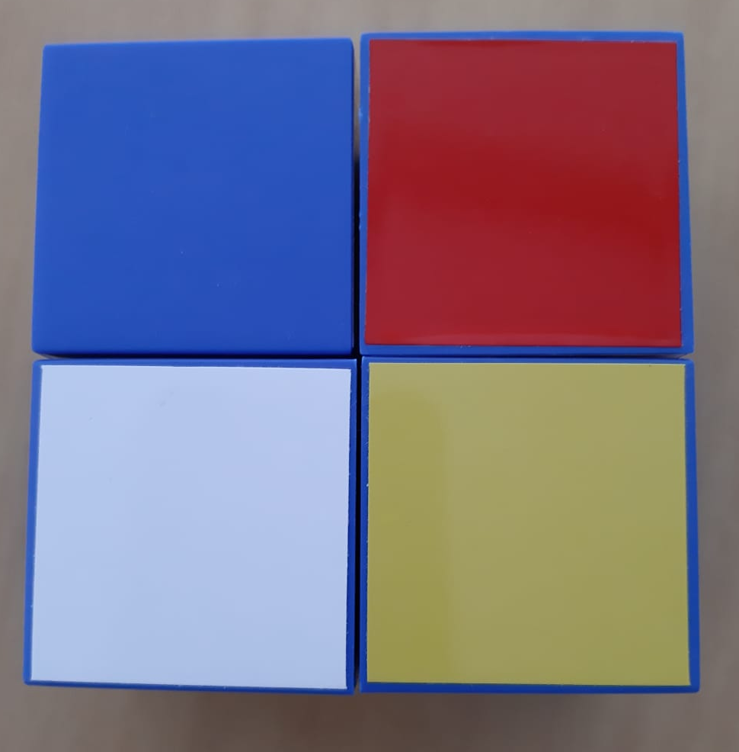
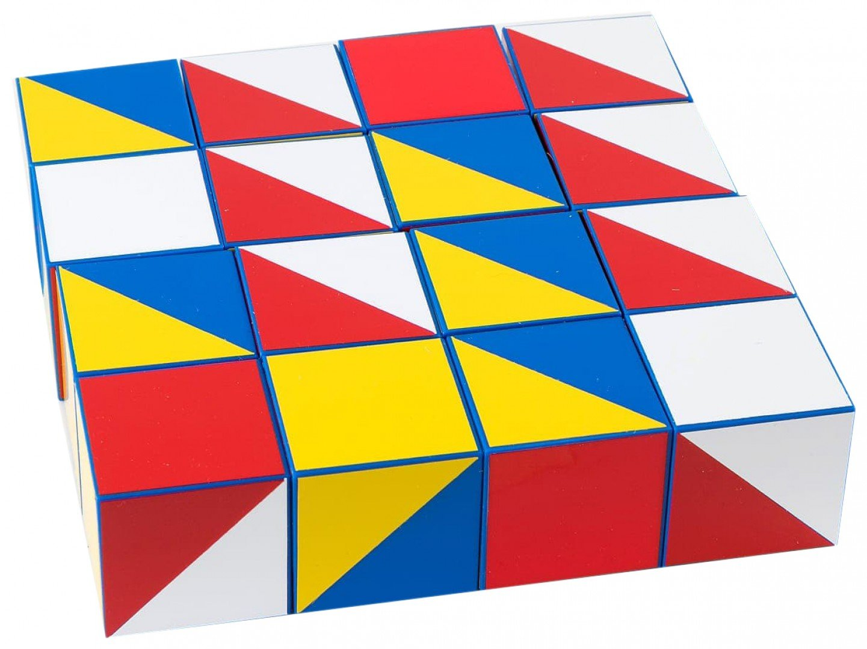
Цветовая гамма граней:
Синий
Красный
Желтый
Белый
Синий + желтый
Красный + белый

Slide 13
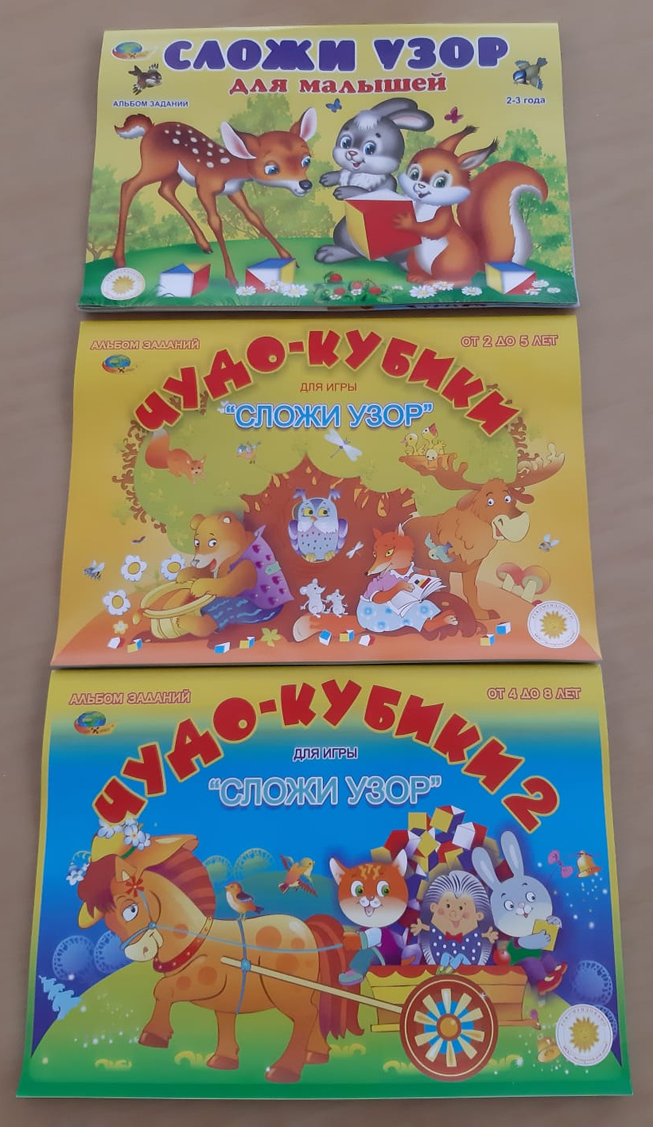
Сложи узор для малышей – 2-3 года
Чудо – кубики для детей 3-5 лет
Чудо-кубики 2 для детей 5-7 лет

Slide 14
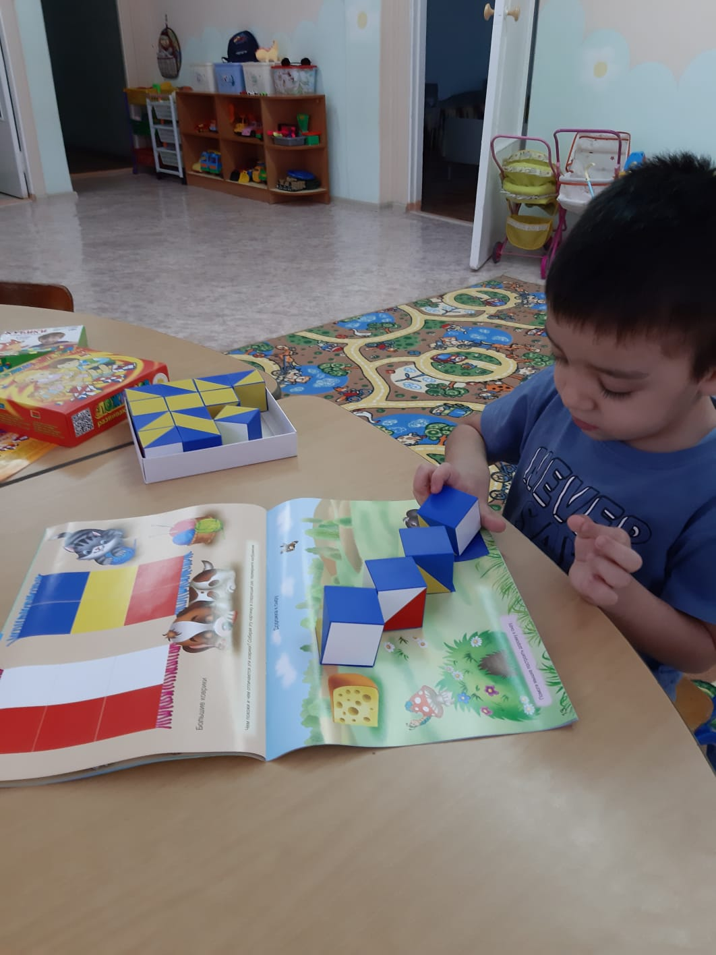
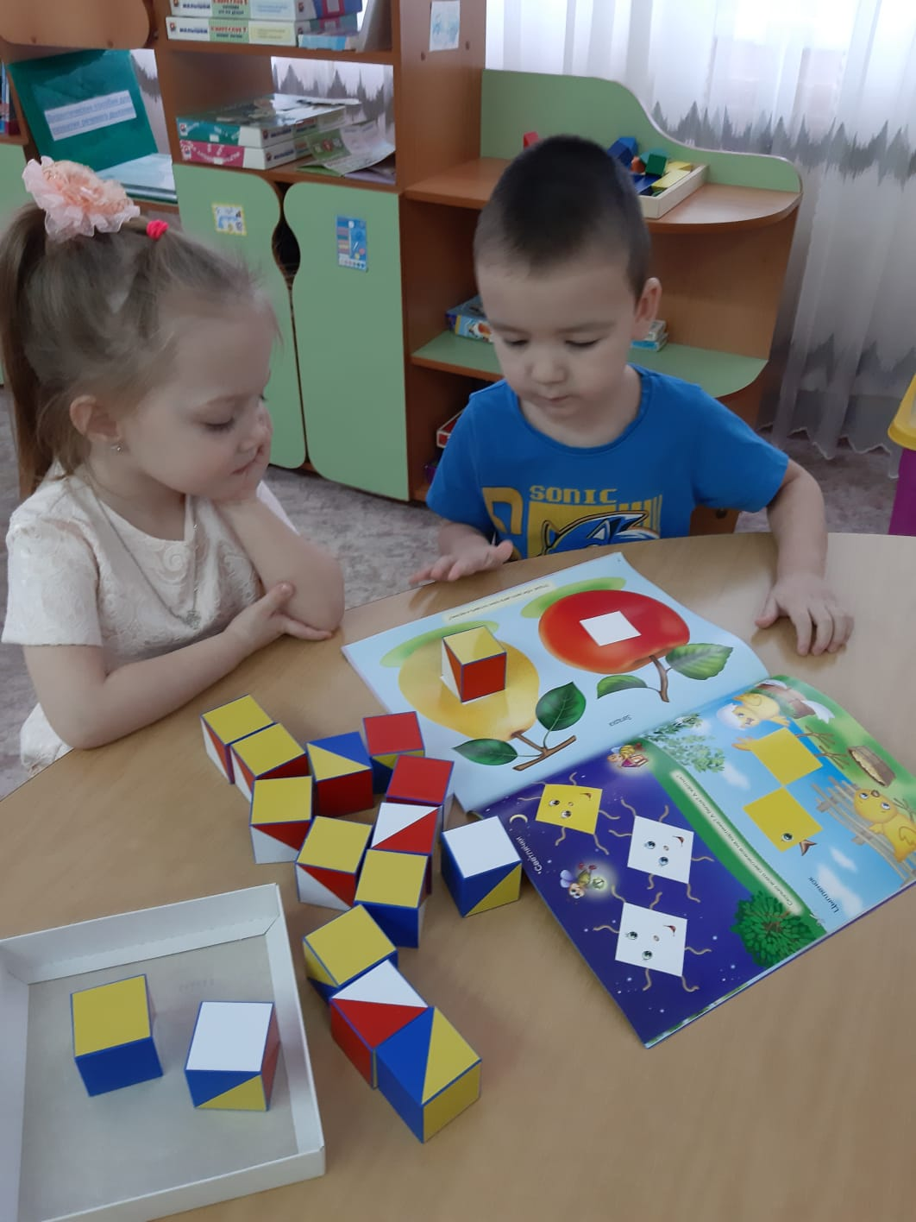
Работа с альбомом «Сложи узор» для малышей

Slide 15
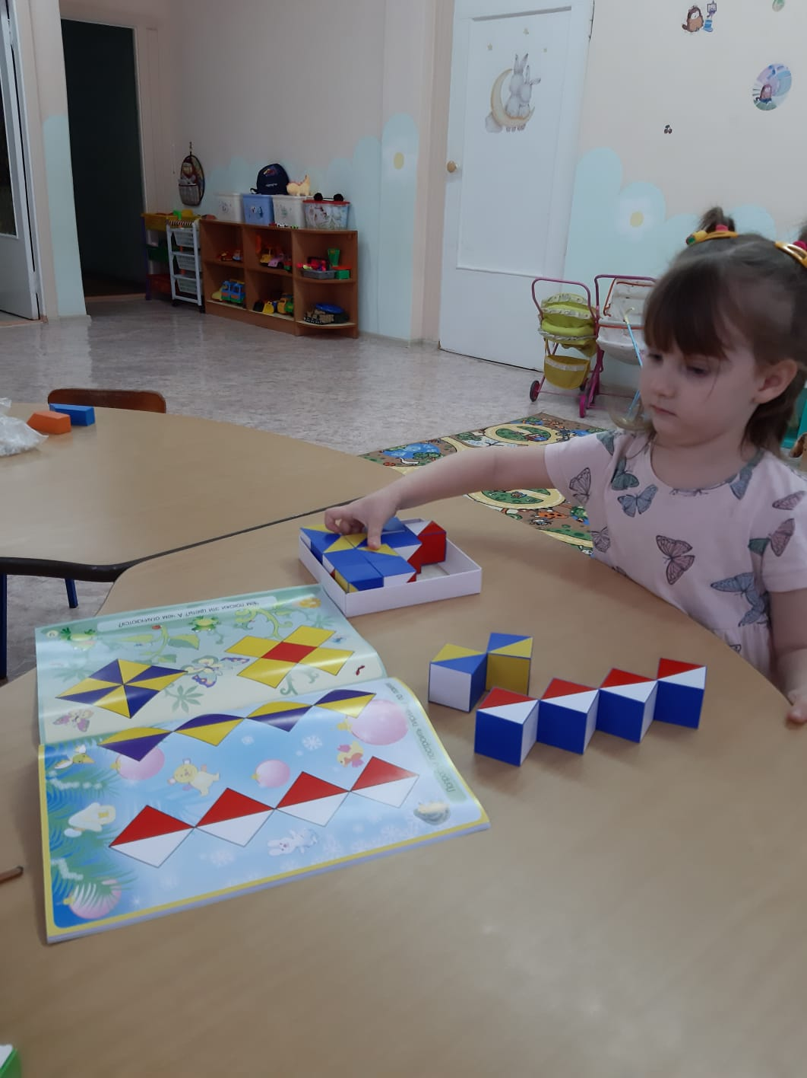
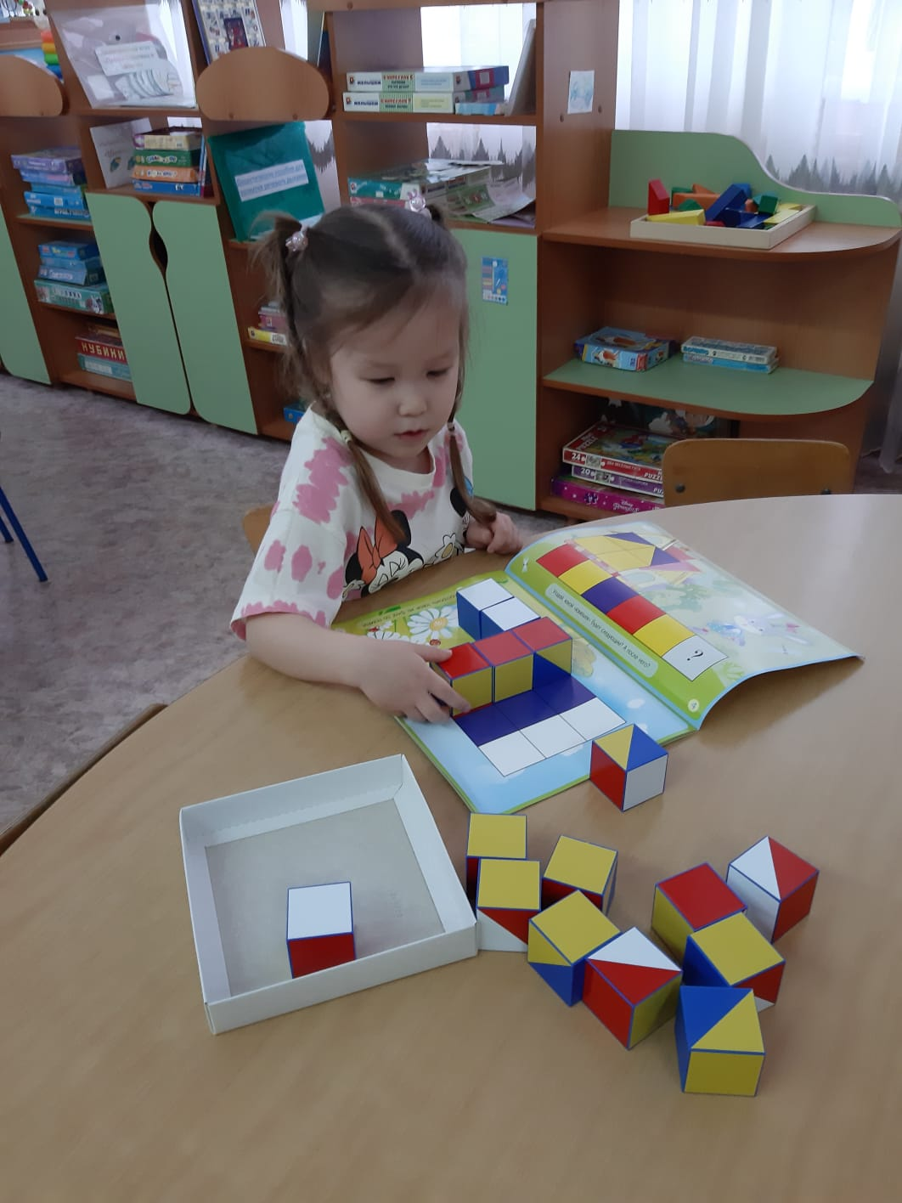
Работа с альбомом «Чудо-кубики»

Slide 16
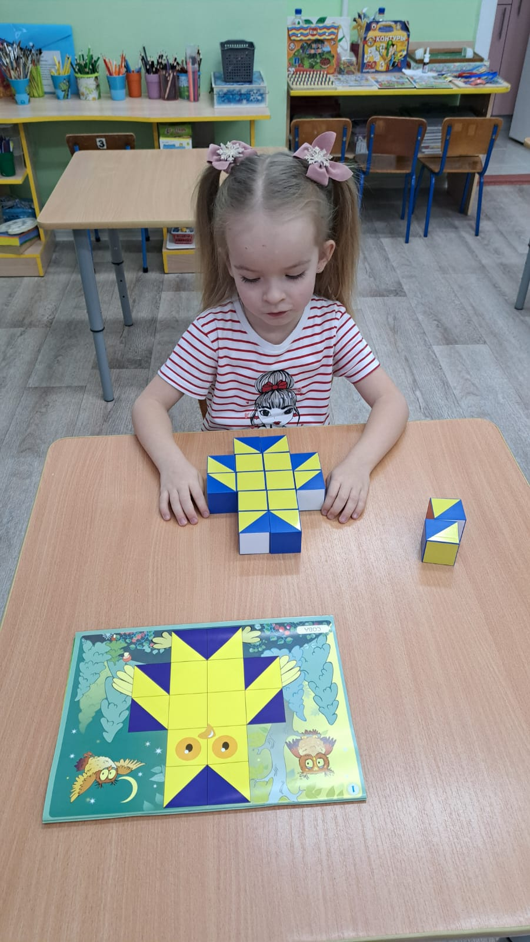
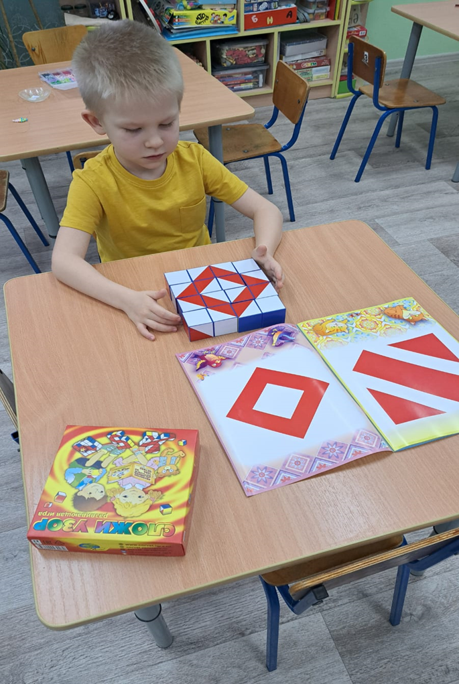
Работа с альбомом «Чудо-кубики 2»

Slide 17
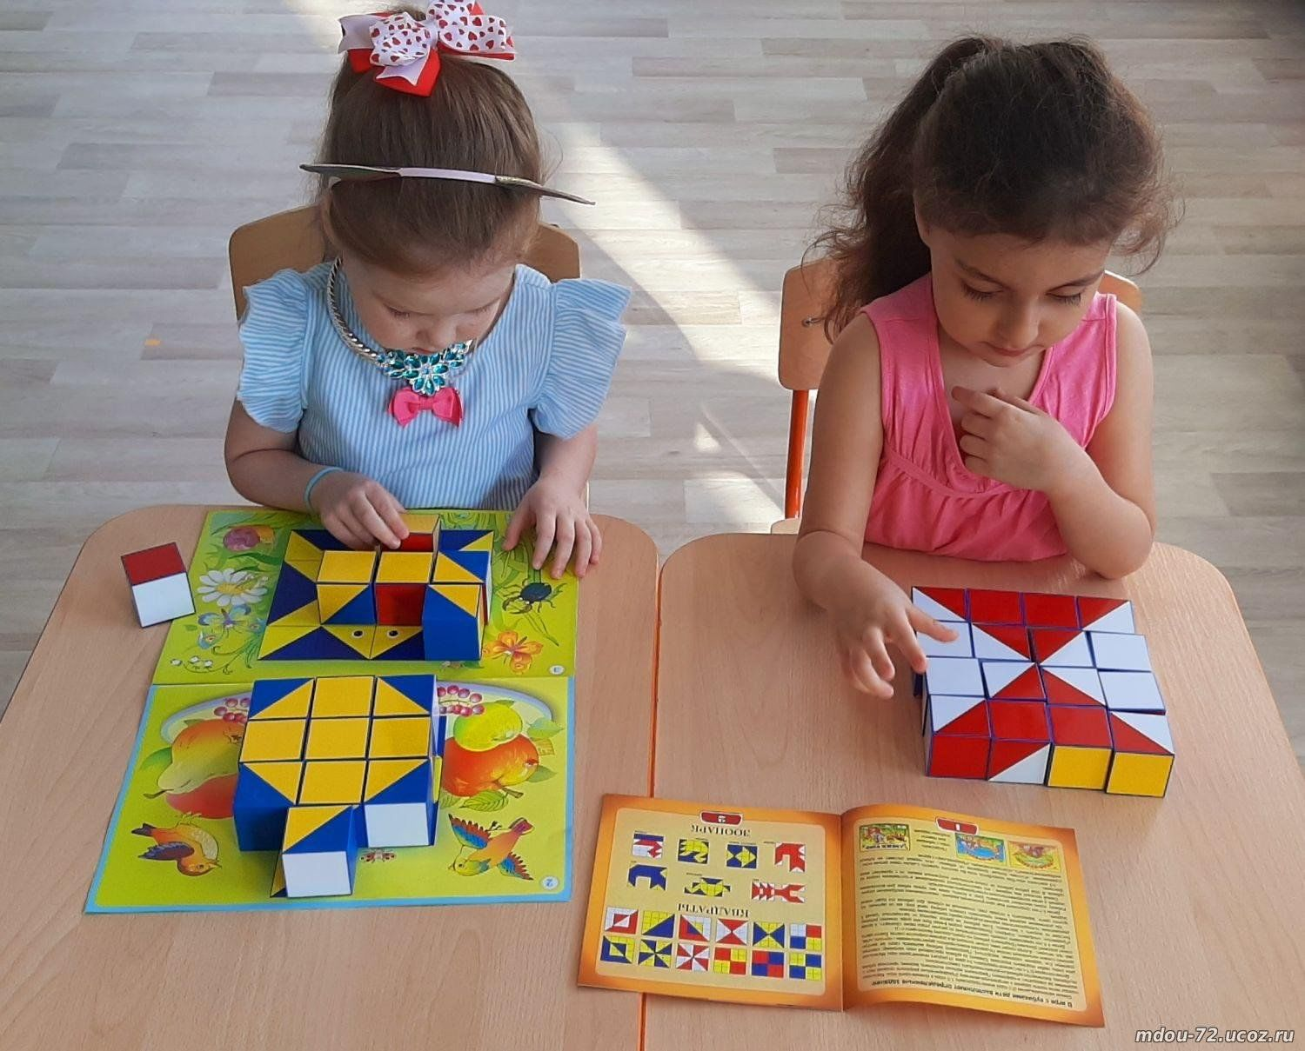
Плюсы данной технологии:
- наглядно действенное мышление
- мыслительные операции: сравнения, анализа, синтеза
- цветовое восприятие
- самоконтроль и самоанализ
- развивает- зрительную память, мелкую моторику, чувство симметрии и т.д.

Slide 18
Спасибо за внимание!

